Slide 2
VPC 만들기
서브넷 만들기
인터넷 게이트웨이(IGW) 생성
퍼블릭 라우팅 테이블(Public Route Table) 생성
Public routing
라우팅 ->서브넷 연결
보안그룹 설정
인스턴스 생성
NAT GW 생성
프라이빗 라우팅

Slide 3
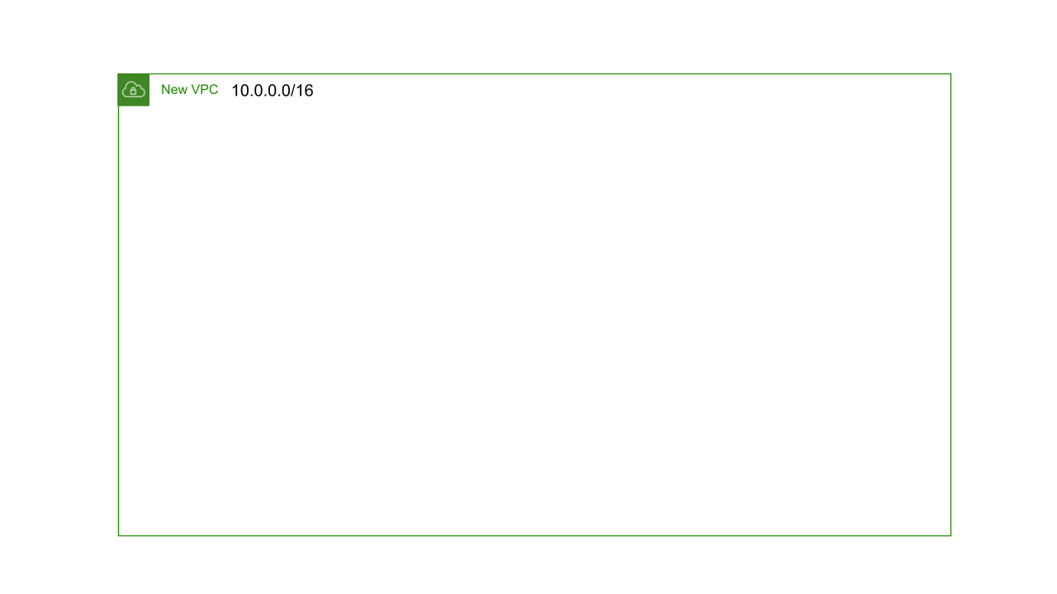



my-vpc
Az-2a
Az-2b
Public-subnet
NAT-GW
my-public-subnet-2
10.0.2.0/24
my-public-subnet-1
10.0.0.0/24
Public-server-1
IGW
my-private-subnet-1
10.0.1.0/24
my-private-subnet-2
10.0.3.0/24
private-server-1

Slide 4
Public-subnet
private-subnet

Slide 5
IGW
NAT-GW
my-public-subnet-1
10.0.0.0/24
my-public-subnet-2
10.0.2.0/24
Public-server-1
my-private-subnet-1
10.0.1.0/24
my-private-subnet-2
10.0.3.0/24

Slide 6
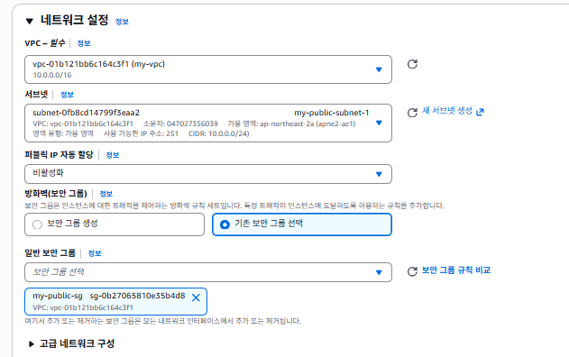

Slide 7
